Slide 1
Praca dyplomowa
Jakub Cembrzyński

Slide 2
Temat
Projekt i implementacja aplikacji webowej i mobilnej, katalogującej informacje o daniach w restauracjach

Slide 3
Promotor
Dr. Inż. Wojciech Kmiecik

Slide 4




Slide 5
Zakres pracy
Przegląd dostępnych technologii
Analiza wymagań użytkowników
Projekt aplikacji
Implementacja

Slide 6
Co mi się udało zrobić?
Dokumentacja – 99%
Aplikacja – 100%

Slide 7
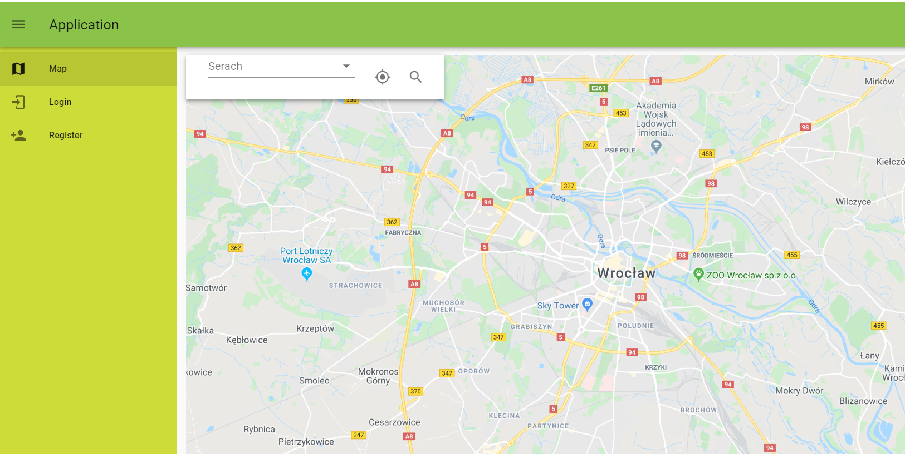

Slide 8
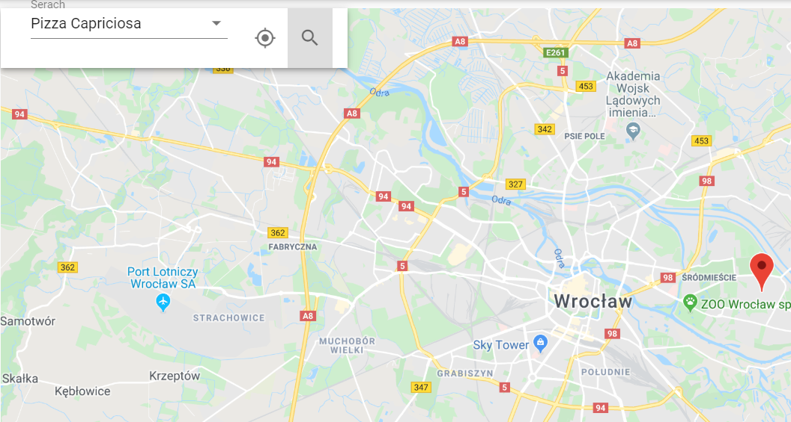

Slide 9
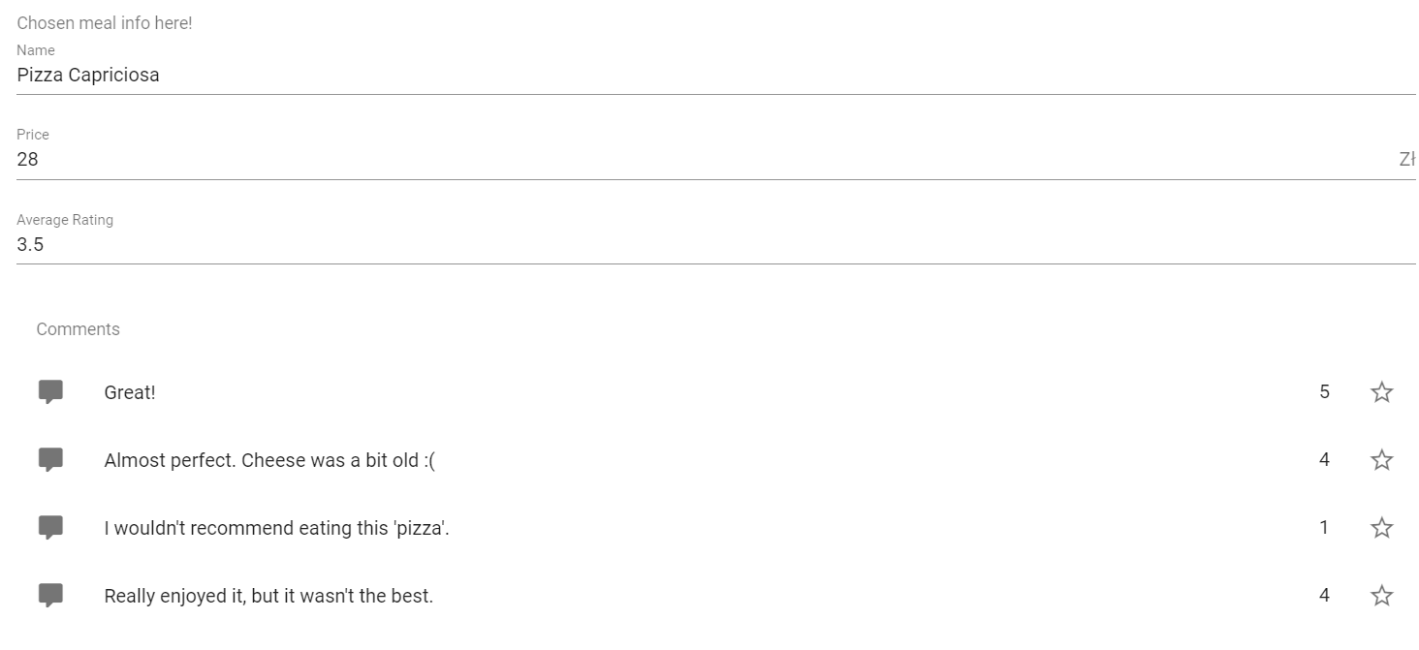

Slide 10
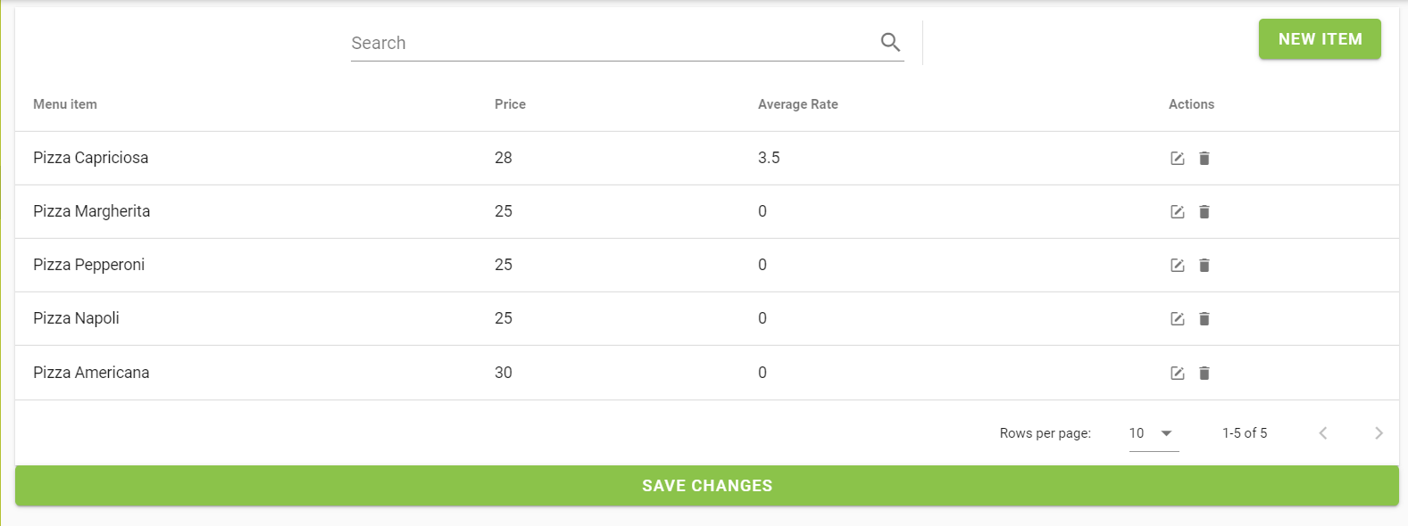

Slide 11
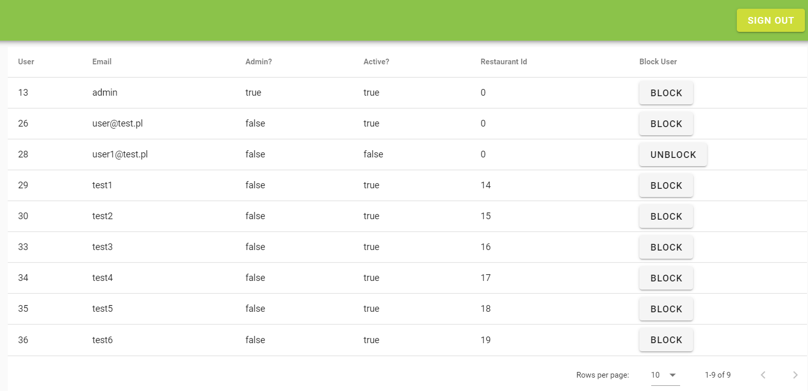

Slide 12
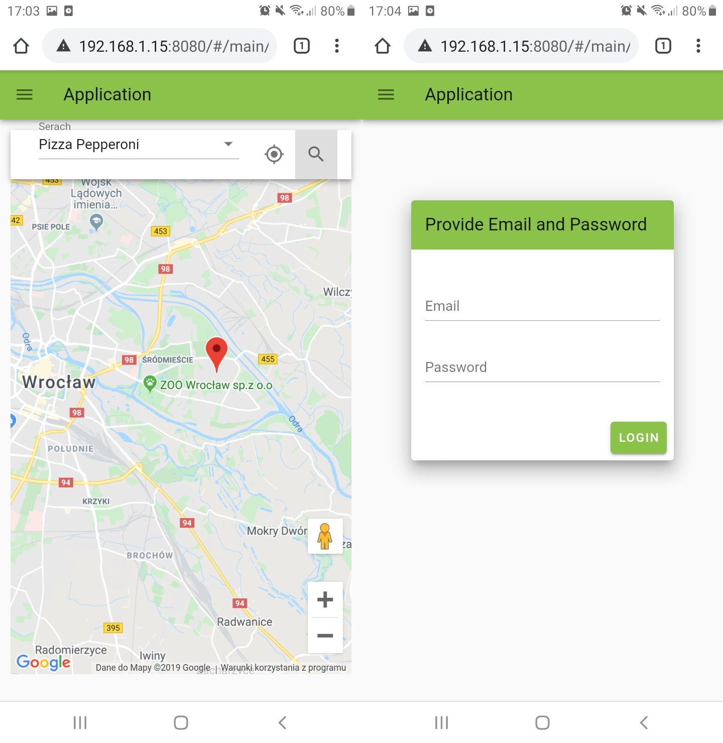

Slide 13
